Slide 1





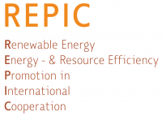


L’énergie hydroélectrique pour le développement durable des ménages et opérateurs économiques de la commune de Sarobaratra
Projet PICO Sarobaratra
Avec le soutien technique de:
Et financier de:

Slide 2
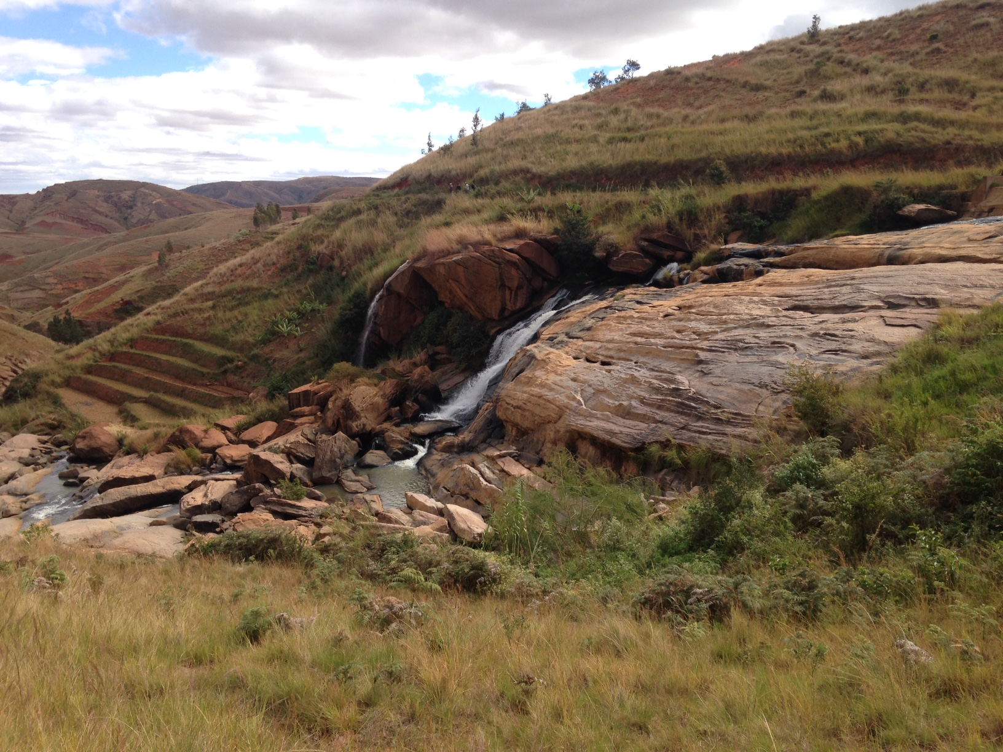
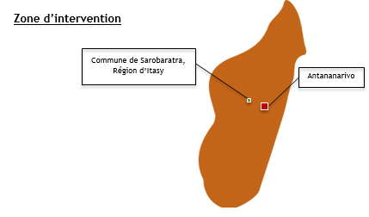
Fiche Projet
Objectifs du projet
Construire une PCH rentable et fabriquée localement, afin de fournir un service électrique de qualité, fiable et durable aux habitants de la commune.
Impliquer et renforcer les compétences locales en vue de pérenniser les installations.
Informer la population sur le potentiel de l’électricité et son usage.
Coûts
492’537 € (46,7% COI)
Contribution locale
23‘598 €
Période
Du 01.07.2017
au 30.06.2019
Bénéficiaires
Au moins 200 ménages
Au moins 13 AGR
Au moins 2 infrastructures communautaires
Les habitants de la commune auront accès à de nouveaux services et à l’éclairage
Fokontany de Fialofa et Sarobaratra

Slide 3
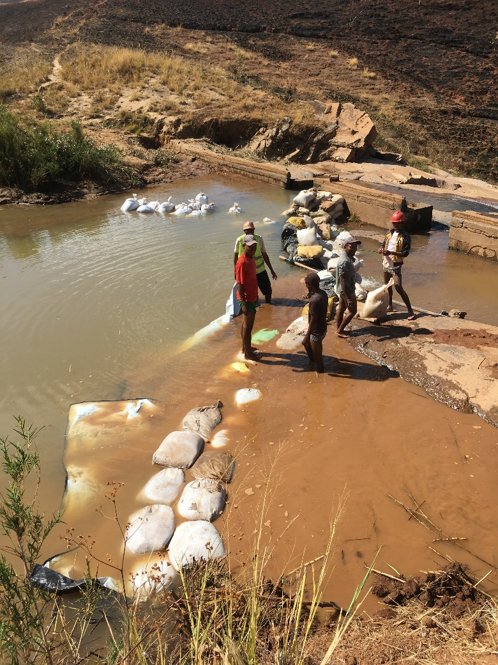
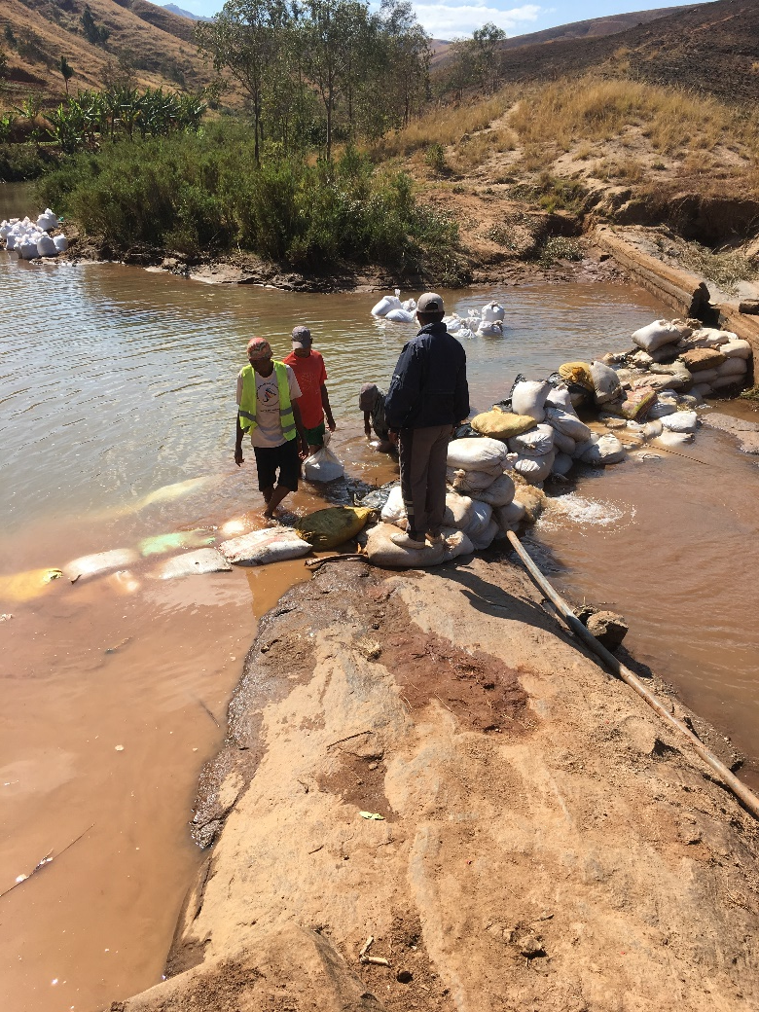
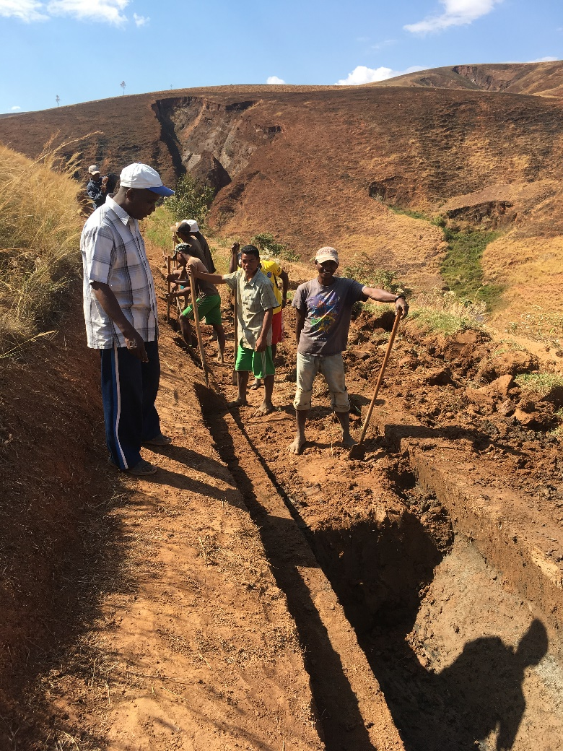
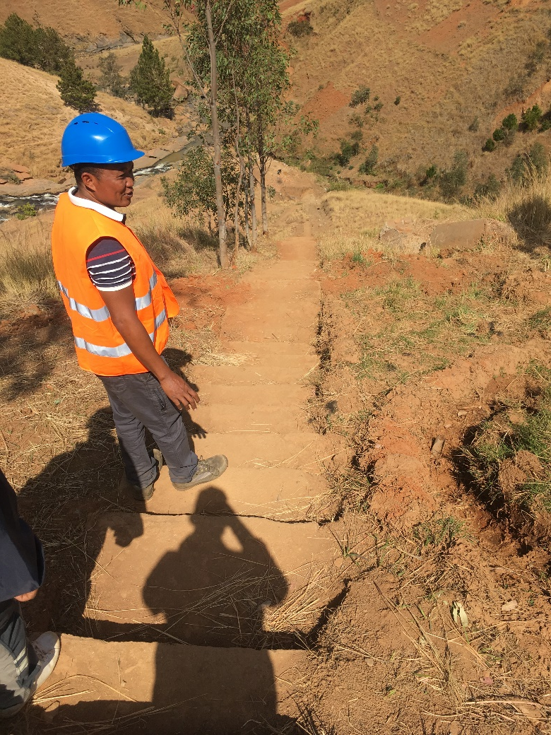
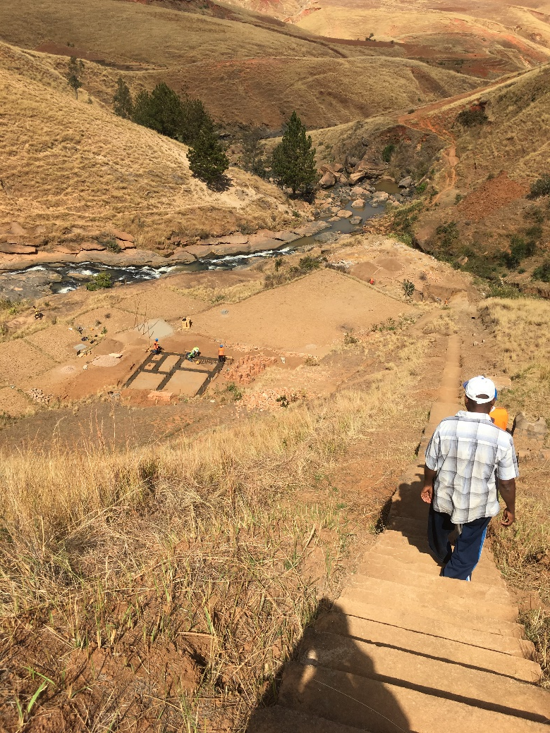
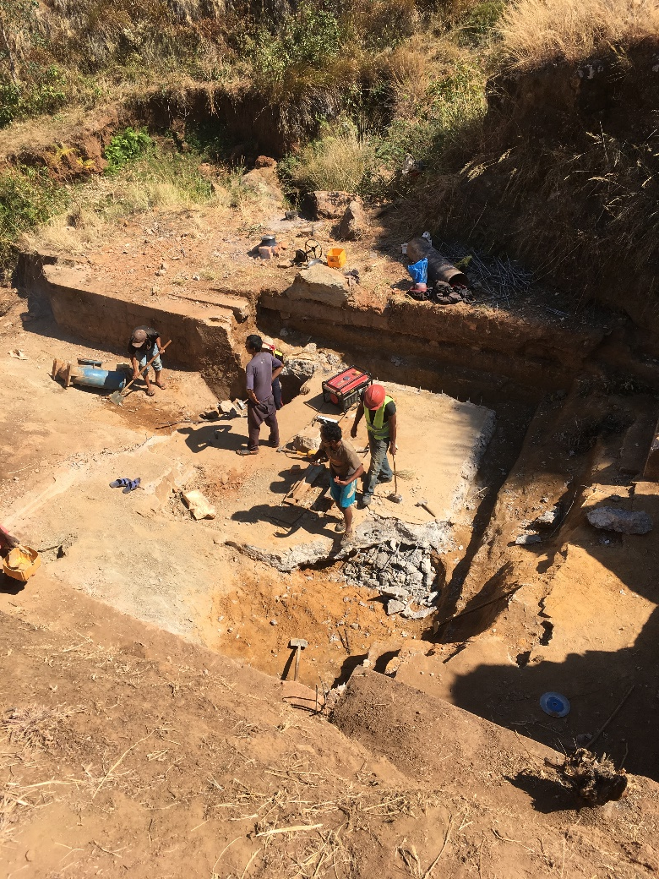
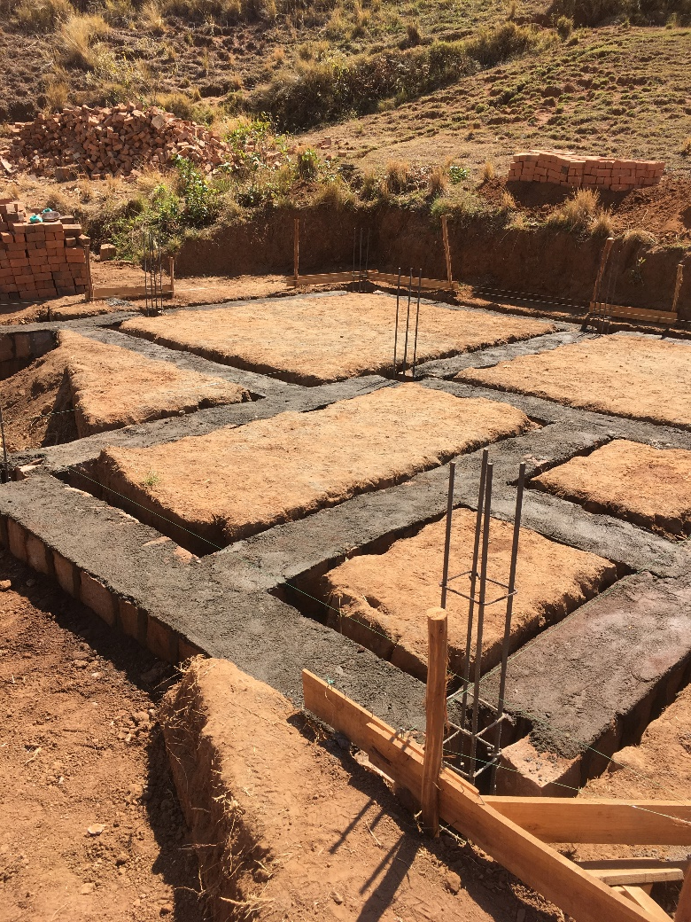
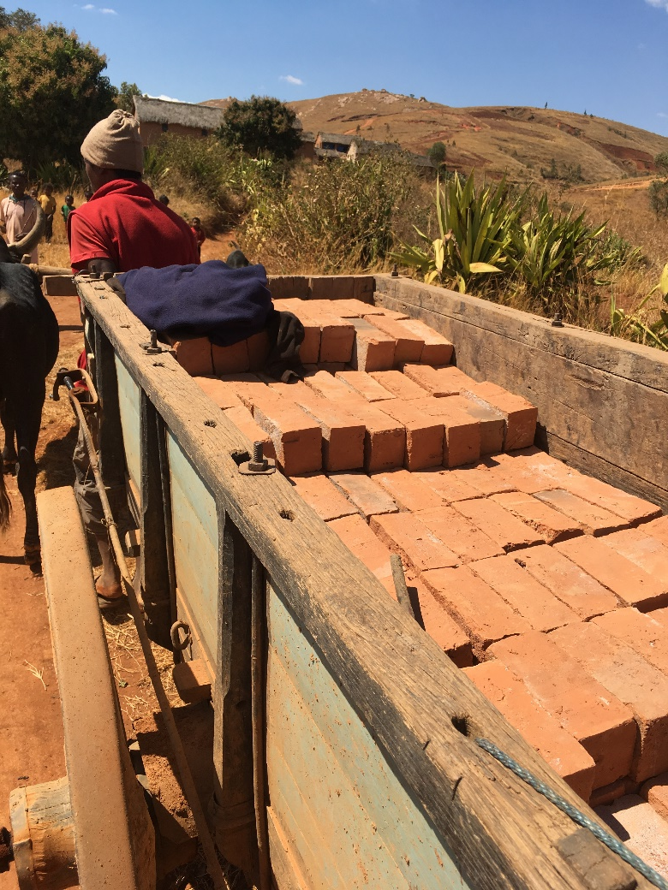
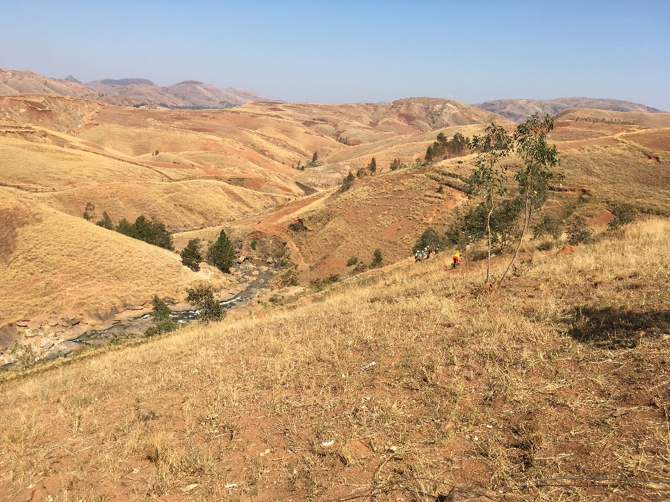
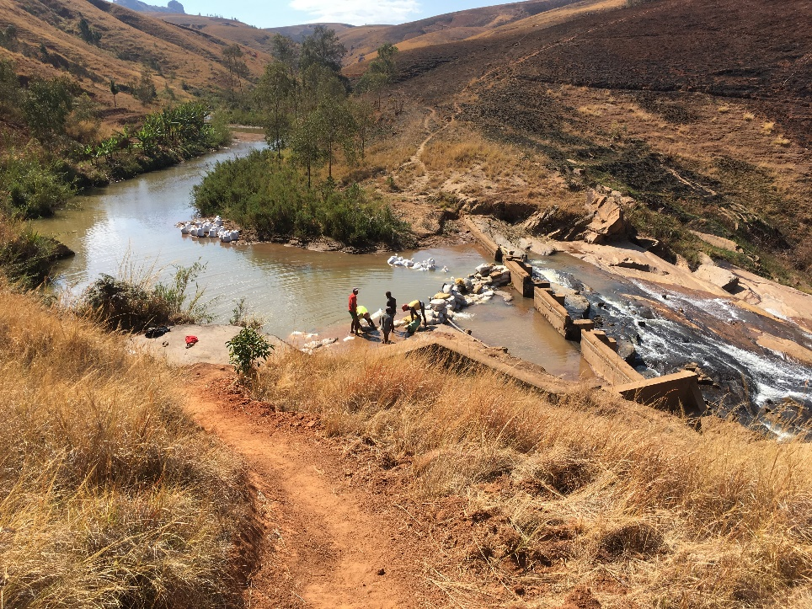
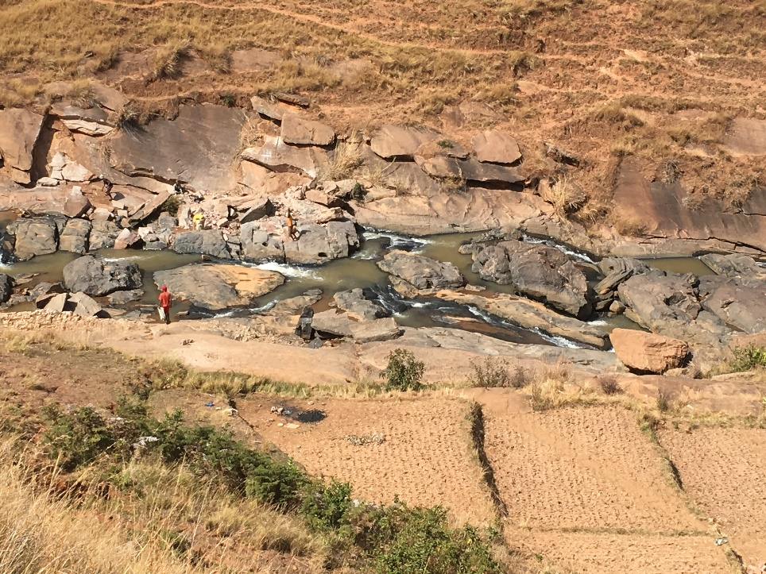
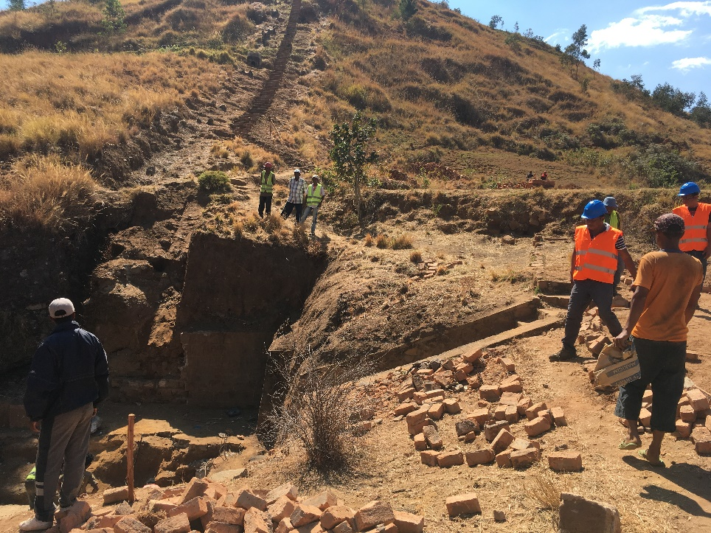
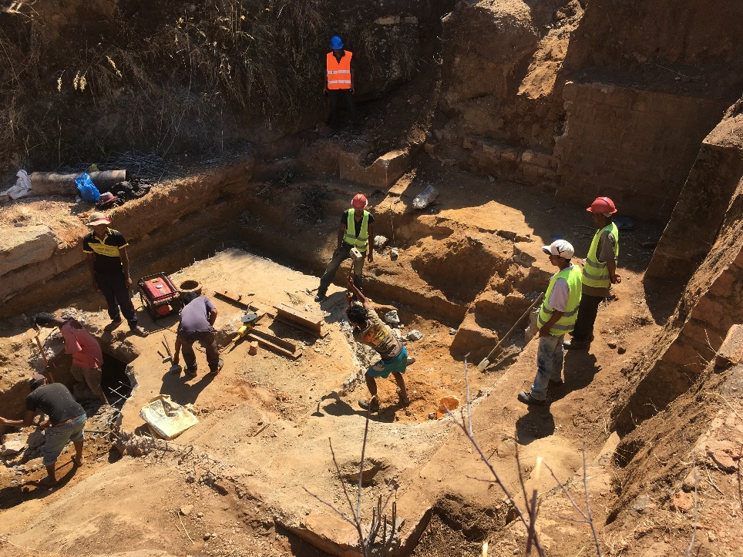
Retour sur l’An 1 du projet
Sélection d’un opérateur et début de chantier:
Réalisations:
Appel à manifestation d’intérêt
Réception des offres
Négociation
Validation des tarifs proposés par l’ORE (ARELEC)
Validation de l’opérateur par l’ADER
Autorisation de chantier du Ministère
Début de chantier le 23 août 2018
Difficultés/Opportunités:
-> 5 candidats intéressés.
-> 1 offre d’un groupe international (Sagemcom) et d’un bureau d’ingénieurs malgaches (3ERAE).
-> Revue de tous les équipements avec Sagemcom pour faire baisser les prix selon le business plan.
-> Le tarif de l’opérateur étant innovant il a fallu l’expliquer et le faire accepter par ARELEC.
-> Opérateur doit être de droit malgache
-> Nouveaux décrets
-> Déconstruction plus difficile que prévue. Droits de douane et TVA.
Notes:
. 1 groupe international (Sagemcom) avec une offre technique très bonne mais 1 prix beaucoup trop élevé et 1 bureau d’ingénieurs malgaches (3ERAE), expérimenté localement, avec un prix convenable mais ne donnant pas les garanties techniques et financières suffisantes.
et moins de matériel importé ainsi qu’une négociation sur une augmentation de leur apport propre.
(pas d’abonnement, pré-paiement par mobile monney, raccordement peu cher et mise à disposition d’équipement basse consommation),

Slide 4
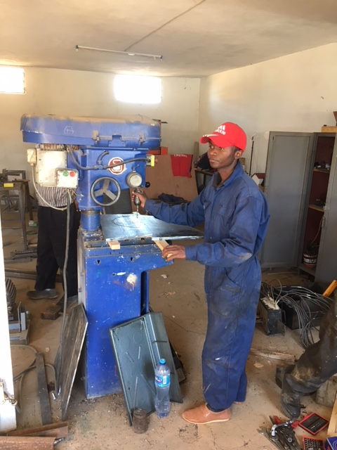
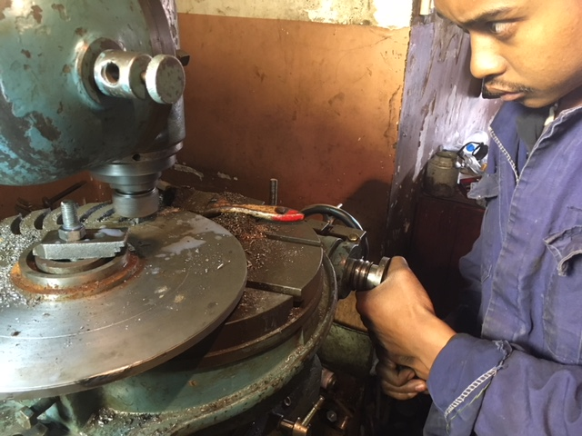
Retour sur l’An 1 du projet
Fabrication de l’électromécanique :
Réalisations:
Validation par comité technique Suisse des plans de la turbine
Formation des techniciens malgaches
Commande du matériel à l’international (Régulateur, Génératrice)
Fabrication des pièces et assemblage (Ateliers de Tana)
Difficultés/Opportunités:
-> Discussions poussées par rapport à la régulation.
-> Formation théorique dispensée à l’équipe projet et les techniciens par notre partenaire AIDER. Formation pratique en cours sous supervision des ingénieurs d’AIDER.
-> Droits de douane et TVA ainsi que les délais. Appropriation (fiabilité) <-> Pérennité (maintenance).
-> Trouver un atelier capable de fabriquer les grandes pièces.
Notes:
. 1 groupe international (Sagemcom) avec une offre technique très bonne mais 1 prix beaucoup trop élevé et 1 bureau d’ingénieurs malgaches (3ERAE), expérimenté localement, avec un prix convenable mais ne donnant pas les garanties techniques et financières suffisantes.
et moins de matériel importé ainsi qu’une négociation sur une augmentation de leur apport propre.
(pas d’abonnement, pré-paiement par mobile monney, raccordement peu cher et mise à disposition d’équipement basse consommation),

Slide 5
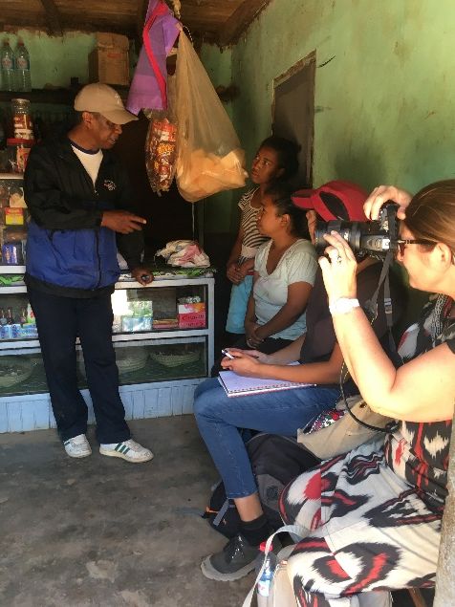
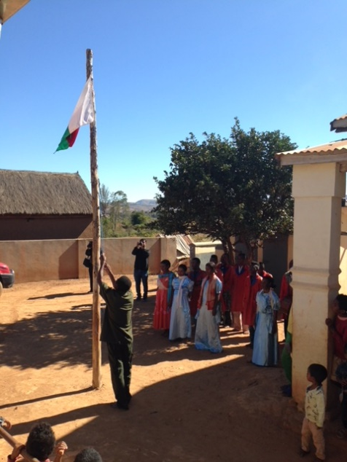
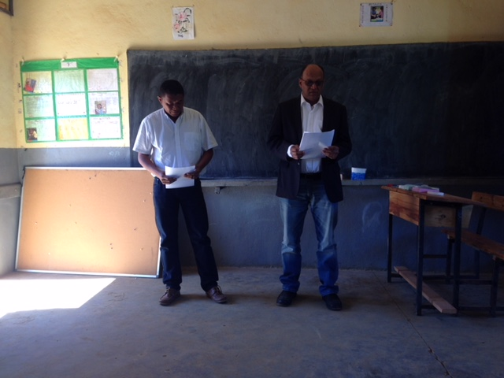
Retour sur l’An 1 du projet
Relation avec les bénéficiaires:
Réalisations:
Socio-organisateur sur place en décembre 2017
Modèle économiques des AGR pour transition vers l’électricité
Atelier de lancement le 19 juin 2018
Mise en place du comité des usagers
Difficultés/Opportunités:
-> Discussions poussées par rapport à la régulation.
-> Formation théorique dispensée à l’équipe projet et les techniciens par notre partenaire AIDER. Formation pratique en cours sous supervision des ingénieurs d’AIDER.
-> Droits de douane et TVA ainsi que les délais. Appropriation (fiabilité) <-> Pérennité (maintenance).
-> Trouver un atelier capable de fabriquer les grandes pièces.
Notes:
. 1 groupe international (Sagemcom) avec une offre technique très bonne mais 1 prix beaucoup trop élevé et 1 bureau d’ingénieurs malgaches (3ERAE), expérimenté localement, avec un prix convenable mais ne donnant pas les garanties techniques et financières suffisantes.
et moins de matériel importé ainsi qu’une négociation sur une augmentation de leur apport propre.
(pas d’abonnement, pré-paiement par mobile monney, raccordement peu cher et mise à disposition d’équipement basse consommation),

Slide 6



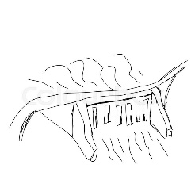
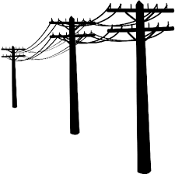

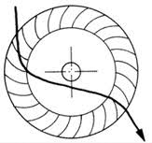
Perspectives
Octobre 2018: Atelier de présentation de l’exploitation de la centrale avec Welight
Novembre 2018: Electromécanique fabriqué, testé à l’IST puis installé sur site
Atelier sur la gestion des ouvrages communautaires
Décembre 2018: Réalisation de l’ouvrage Génie civile de la centrale
Janvier 2019: Installation du réseau MT/BT
Février 2019: Premiers bénéficiaires raccordés
2018-2019: film de capitalisation sur la construction de la centrale
Etudes (Centrales hydro malgaches, circuit du riz et centrale Biomasse)
Octobre 2018
Novembre 2018
Décembre 2018
Janvier 2019
Février 2019
Mars-juin 2019
Notes:
Tâches du Socio organisateur:
- Plaidoyer auprès des autorités
- Explication et clarification des impacts du projet sur la population
- Etudes socio-économiques du village pour faciliter l’étude baseline

Slide 7
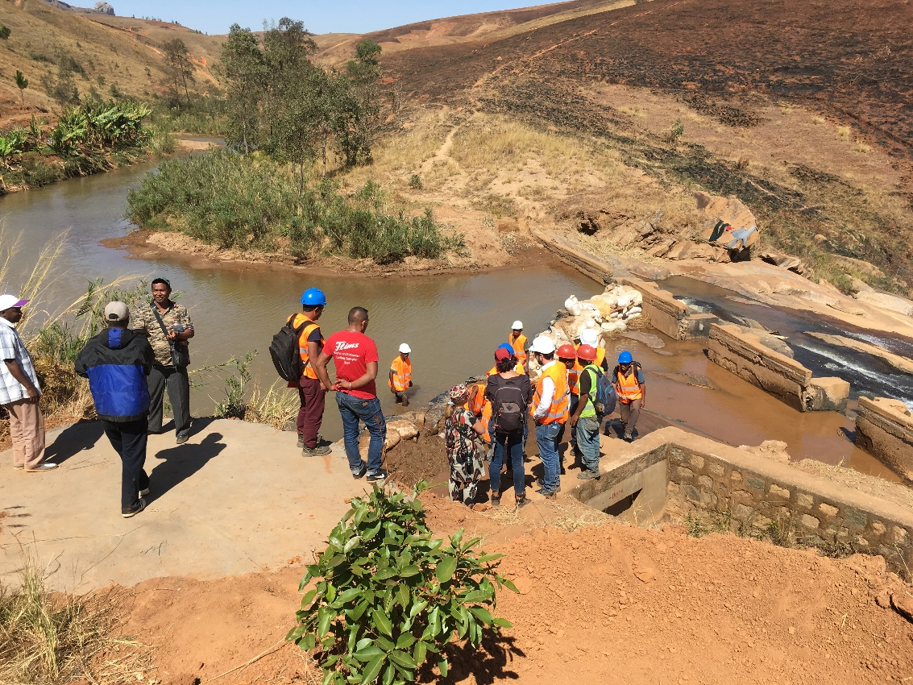
Merci de votre attention

